Slide 1
Desenvolver um Vírus para obter informações governamentais de uma Ditadura
Caroline Teciliana da Silva Araújo
Patrícia Crescêncio Martins

Slide 2
Contra

Slide 3
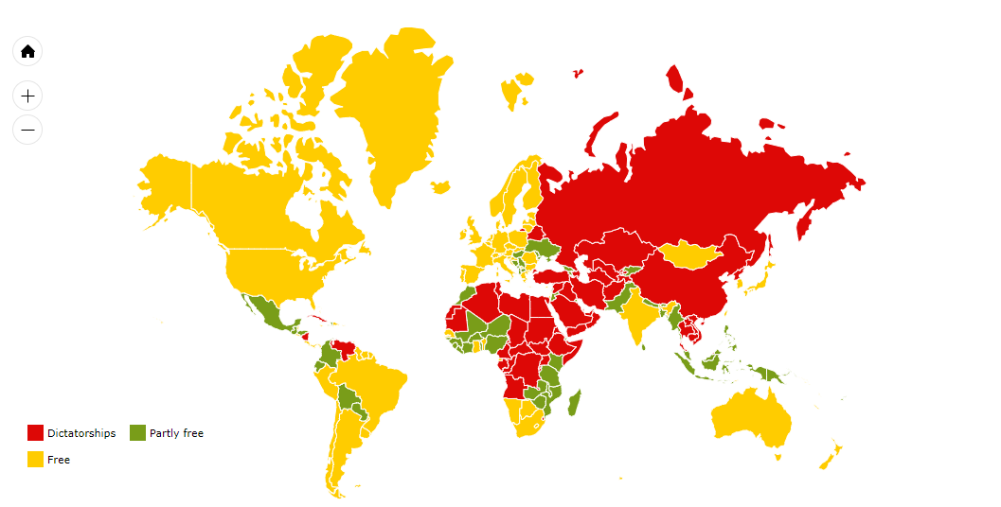
Introdução
Ditadura

Slide 4
Ditaduras
China: 2° maior economia e 3°em potência militar no mundo
Rússia: 12° em economia e 2° em potência militar no mundo
Turquia: 20° em economia e 9° em potência militar no mundo
Egito: 12° em potência militar no mundo
Irã: 13° em potência militar no mundo

Slide 5
Pontos Importantes
Economia;
Segurança nacional;
Informações não filtradas;
Real potencial nuclear e de guerra;

Slide 6
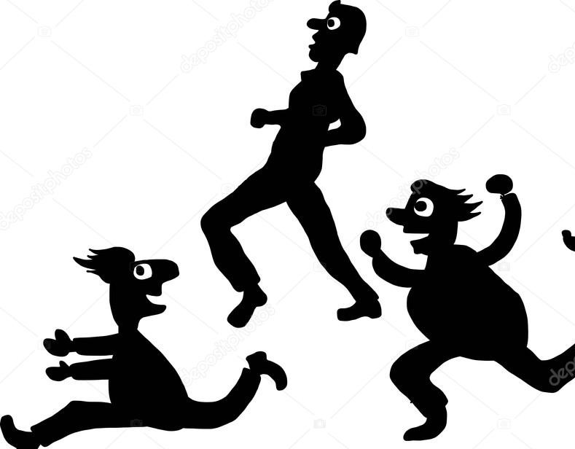
Pontos Importantes
• População não compreende;
Pessoas correndo
Fonte: Depositphotos (2014)

Slide 7
Pontos Importantes
Preservação cultural;
Crime;
Insegurança;

Slide 8
Conclusão

Slide 9
Referências
https://br.depositphotos.com/60925951/stock-illustration-people-running-away-from-dogs.html
https://mundoeducacao.bol.uol.com.br/geografia/corrida-armamentista.htm
https://exame.abril.com.br/mundo/estas-sao-as-maiores-potencias-militares-do-planeta-em-2018/
https://www.economias.pt/os-20-paises-mais-valiosos-do-mundo/
https://planetrulers.com/current-dictators/

